Slide 1
SNSPD karakterizációja
Készítette: Fauszt Márk – UTYEC2
Önálló laboratórium

Slide 2
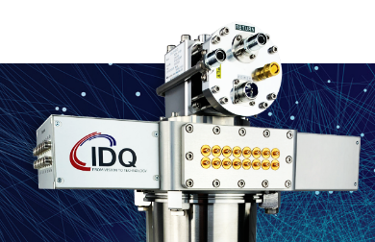
Mi is az az SNSPD?
Superconducting Nanowire Single-Photon Detector (=Szupravezető nanovezetékes egyfotonos detektor)
Működési elve:
Lehűtés szupravezetésig
Feszültség
Foton érkezése → felhevülés → szupravezetés elvesztése → érzékelhető feszültség
Visszahűtés
Felhasználása:
Kvantumtechnológia
Űrtechnika
Orvostudomány
Részecskefizika

Slide 3
Milyen célt tűztem ki?
A felhasználható SNSPD lehető legpontosabb megismerése és mérési hatékonyságának optimalizálása, megismerése
A hatásfok és a sötét zaj mérése feszültség függvényében
Segít:
Lehetséges mérési pontatlanságok meghatározása (sötét zaj, hatásfok, holtidő, polarizáció)
További mérések optimalizálása
Kész modellek hatékonyságának ellenőrzése

Slide 4


Az 1 évre szóló munka terv
Alap információk gyűjtése
Modell építés
Vezérlő írása és automatizálás
Mérési adatok gyűjtése
Mérési adatok kiértékelése
Konklúzió levonása
Dokumentálás
Jelenleg itt tartok

Slide 5
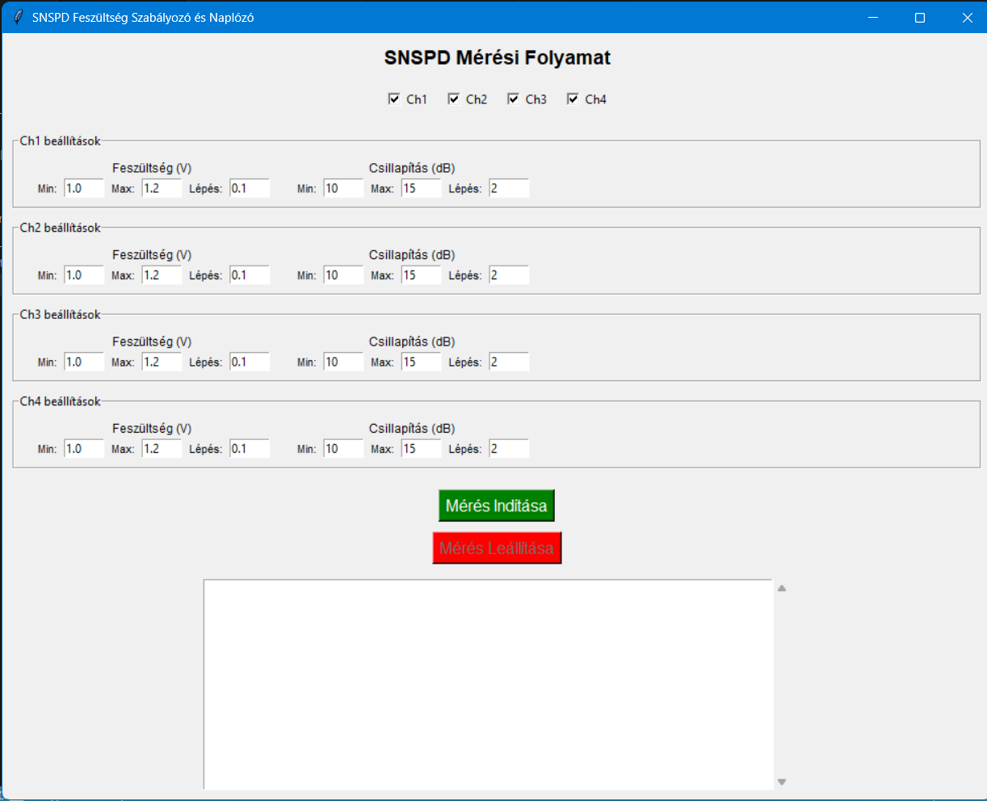
Fejlesztés és kódolás
GUI - adatok bevitelére
Feszültség
Csillapítás
Később (áramerrősség, fényforrás)
Adat gyűjtés
Táp egység vezérlés tesztelő
Console parancsok
Gyors tesztelés

Slide 6
Milyen problémákkal találkoztam és milyen megoldásokat találtam?
Problémák
Megoldások
Kevés információ az eszközről
Csak ZMQ kommunikáció
Tápegység IP configuráció
Rövid USB kábel
Port kezelés vagy windows
Tápegység feszültség kiadása
A jövő kifürkészhetetlen
Mélyebb keresés, tesztelés
Két féle kommunikációs technológia
USB kábelen való vezérlés
Helyileg ott kell lenni
Bent lévő laptop használata
🤷

Slide 7
Köszönöm a figyelmet!

